Slide 1


Модернизация процесса выращивания белого амура
НАУМОВА З.А.
ПОЛЯКОВ А.Г.
БЕКИШВИЛИ Е.Г.
МАТВИЕНКО С.В.
И др.

Slide 2
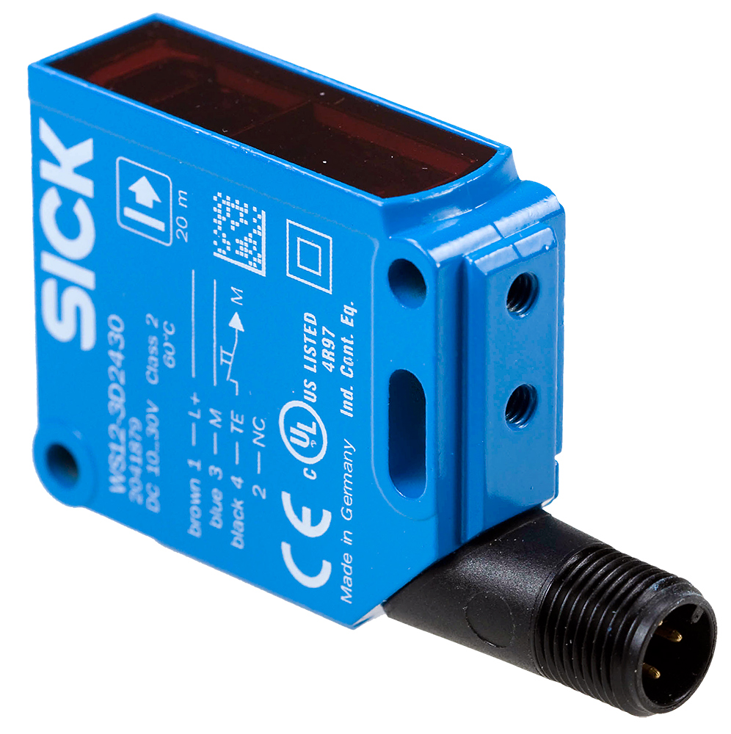
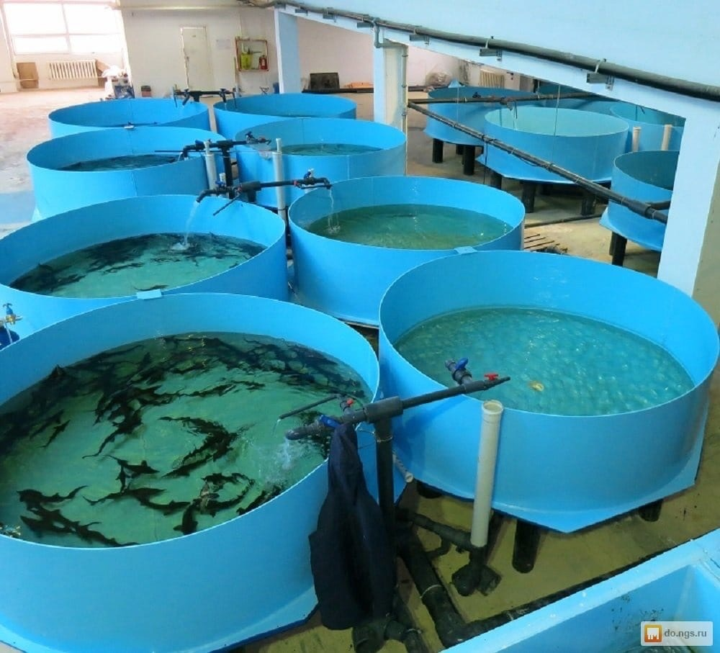
Описание стартап-проекта
                Проект "Модернизация процесса выращивания белого амура" направлен на улучшение и оптимизацию методов и условий разведения и выращивания белого амура в аквакультуре. Целью проекта является увеличение производительности и эффективности процесса выращивания этого ценного пресноводного вида. В рамках проекта планируется внедрение современных технологий и инновационных подходов для обеспечения оптимальных условий содержания и роста белого амура. Возможные мероприятия включают в себя улучшение системы фильтрации и очистки воды, автоматизацию процессов контроля и управления, оптимизацию рационов питания и морфологических параметров окружающей среды. Ожидаемые результаты проекта включают повышение выживаемости и роста белого амура, снижение риска заболеваний и повреждений, а также увеличение продуктивности аквакультурного предприятия. Это позволит удовлетворить растущий спрос на белого амура и способствовать сохранению этого вида в природе. Проект "Модернизация процесса выращивания белого амура" имеет потенциал привлечения инвестиций и сотрудничества с заинтересованными сторонами, такими как аквакультурные предприятия, исследовательские организации и государственные учреждения, работающие в области охраны природы и рыбоводства.
2

Slide 3


Поставщики
Бизнес-модель
Цель проекта: увеличение производства и качества белого амура путем внедрения современных технологий и методов выращивания. Заключение партнерских отношений: установление партнерских отношений с рыбхозяйствами, научными институтами и специалистами в области аквакультуры для обмена опытом и экспертизой. Маркетинговые исследования: проведение исследований рынка, чтобы определить потенциальный спрос на белого амура, а также выявить особенности и требования потребителей. Формирование ценностного предложения: разработка и продвижение белого амура как экологически чистого и качественного продукта с помощью маркетинговых стратегий, таких как участие на выставках, рекламные кампании и использование социальных сетей. Модернизация процесса выращивания: внедрение современных технологий в области разведения и контроля качества воды, улучшение условий содержания рыбы, автоматизация и оптимизация всех этапов процесса выращивания. Обучение персонала: проведение тренингов и курсов для рыбоводов по использованию новых технологий и современных методов выращивания белого амура. Финансирование проекта: привлечение инвестиций для покрытия затрат на модернизацию оборудования, закупку корма, обучение персонала и маркетинговые мероприятия. Управление рисками: анализ и управление рисками, связанными с возможными болезнями рыбы, отказом оборудования или изменением спроса на продукцию. Мониторинг и оценка результатов: постоянный мониторинг процесса выращивания, оценка качества рыбы, реакция на обратную связь от клиентов и постоянное улучшение производственных процессов. Расширение и развитие бизнеса: по мере увеличения спроса и установления позиции на рынке, возможно расширение производства и экспорт продукции в другие регионы или страны.
Заказчик
Разработчики
3

Slide 4
Клиенты - В2В
Потенциальные клиенты
Аквакультурные предприятия: Это могут быть существующие или новые предприятия, занимающиеся разведением и выращиванием белого амура.
Рестораны и рыбные магазины: Эти потребители заинтересованы в закупке качественного и здорового белого амура для своих блюд или продажи в своих магазинах. Улучшенный процесс выращивания может обеспечить им доступ к более высококачественной рыбе.
Аквариумисты и любители рыб: Эти потребители могут быть заинтересованы в покупке белого амура для своих аквариумов или коллекций рыб. Они будут ценить здоровую и хорошо развитую рыбу, которую может обеспечить модернизированный процесс выращивания.
Исследовательские организации и учебные заведения
Организации, занимающиеся охраной природы и рыболовством
4

Slide 5
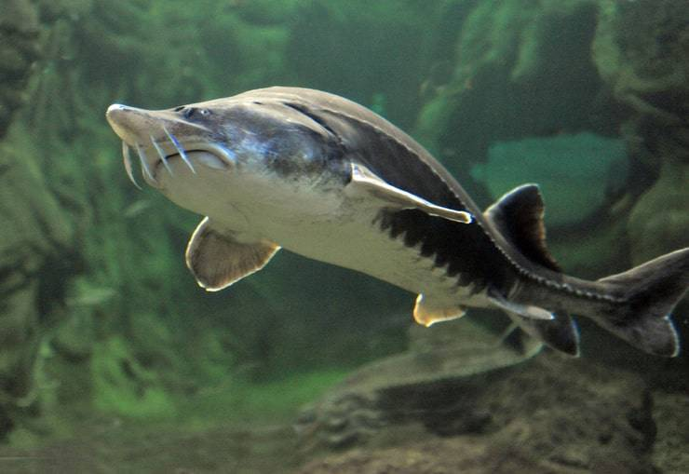
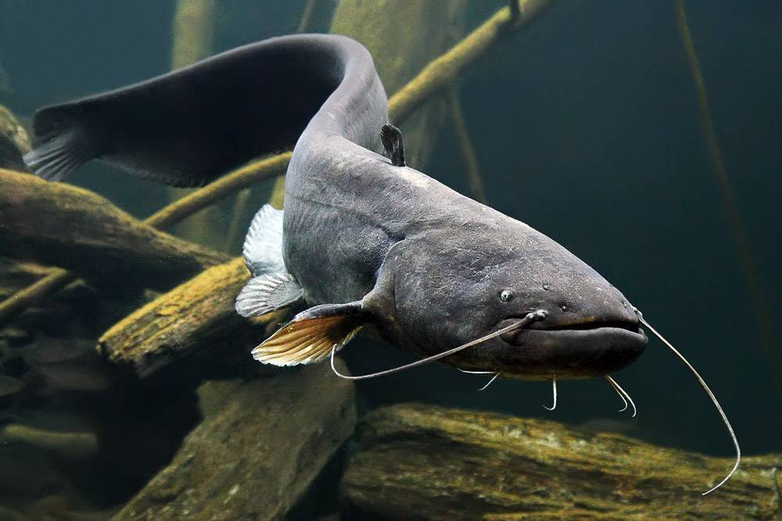

Актуальность
Актуальность проблемы
Разработка и внедрение автоматизированных систем контроля и управления, которые обеспечат оптимальные условия содержания и выращивания белого амура. Это может включать использование датчиков для наблюдения за параметрами воды, температурой, кислотностью и качеством пищи, а также системы автоматического поддержания и регулирования этих параметров. Использование молекулярно-генетических методов для селекции и улучшения генетического потенциала белого амура. Это может включать выделение самых успешных генотипов, чтобы создать популяции белого амура с повышенной устойчивостью к болезням, быстрее растущих или имеющих лучшую мясистость. Применение инновационных методов и технологий для повышения эффективности процесса выращивания. Это может включать использование специальных кормовых смесей, более эффективных систем очистки и рециркуляции воды, а также оптимизацию условий освещения, температуры и влажности в аквакультуре. Внедрение искусственного интеллекта и автоматизации в процесс выращивания белого амура. Это может включать использование алгоритмов машинного обучения и анализа данных для оптимизации процессов выращивания, прогнозирования роста и развития рыб, а также более точного контроля здоровья и благополучия рыб.
5

Slide 6
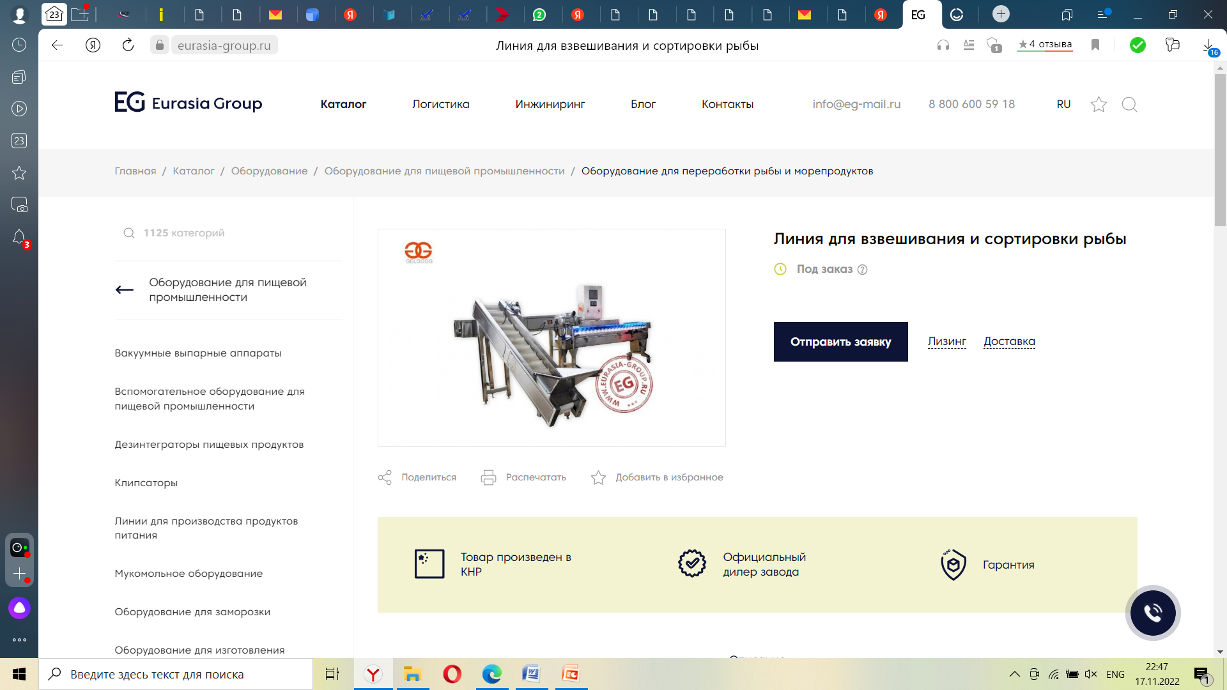
КОНКУРЕНТЫ
Mirjam Nilsson
«Аквафабрика»
«Инарктика»
«Русское море»
«Русская аквакультура»
Seafood Expo Eurasia
Chief Executive Officer
6

Slide 7
Оценка Рынка
Объём финансового обеспечения
500-100 тыс.руб.
Предполагаемый источник обеспечения
«Умник», Студенческий стартап , Старт
Оценка рынка
В Ростовской области и Краснодарском крае рентабельность большая, так как данная разработка подходит для любых производств, от частных (которых очень много), до промышленных.
1
2
3
7

Slide 8
Календарный план реализации
стартап-проекта
Этап | Длительность | Стоимость, руб.
Разработка электрической принципиальной схемы | 3 мес. | 100 000
Разработка электронного устройства | 3 мес. | 100 000
Разработка программного обеспечения | 3 мес. | 200 000
Проведение испытаний | 3 мес. | 100 000
8

Slide 9

Команда
Наумова Злата: Руководитель, разработчик проекта, анализ рынка
ПОЛЯКОВ АНДРЕЙ ГЕННАДЬЕВИЧ
БЕКИШВИЛИ ЕГОР ГУРАМОВИЧ
МАТВИЕНКО СЕРГЕЙ ВАЛЕРЬЕВИЧ
ЧЕРНЫШОВ ЕВГЕНИЙ ИВАНОВИЧ БУРЯК
АЛИНА АЛЕКСАНДРОВНА ГОНЧАРОВ
МИХАИЛ СЕРГЕЕВИЧ ПУЗАНОВ
ДАНИИЛ СЕРГЕЕВИЧ БЕСЕДИНА
АЛЕКСАНДРА ВИКТОРОВНА СТАРКОВ
ЭДУАРД АЛЕКСАНДРОВИЧ
11

Slide 10


СПАСИБО!
КОНТАКТЫ: Наумова Злата
+79885195389
Email: alicejellington@gmail.com

